Slide 1
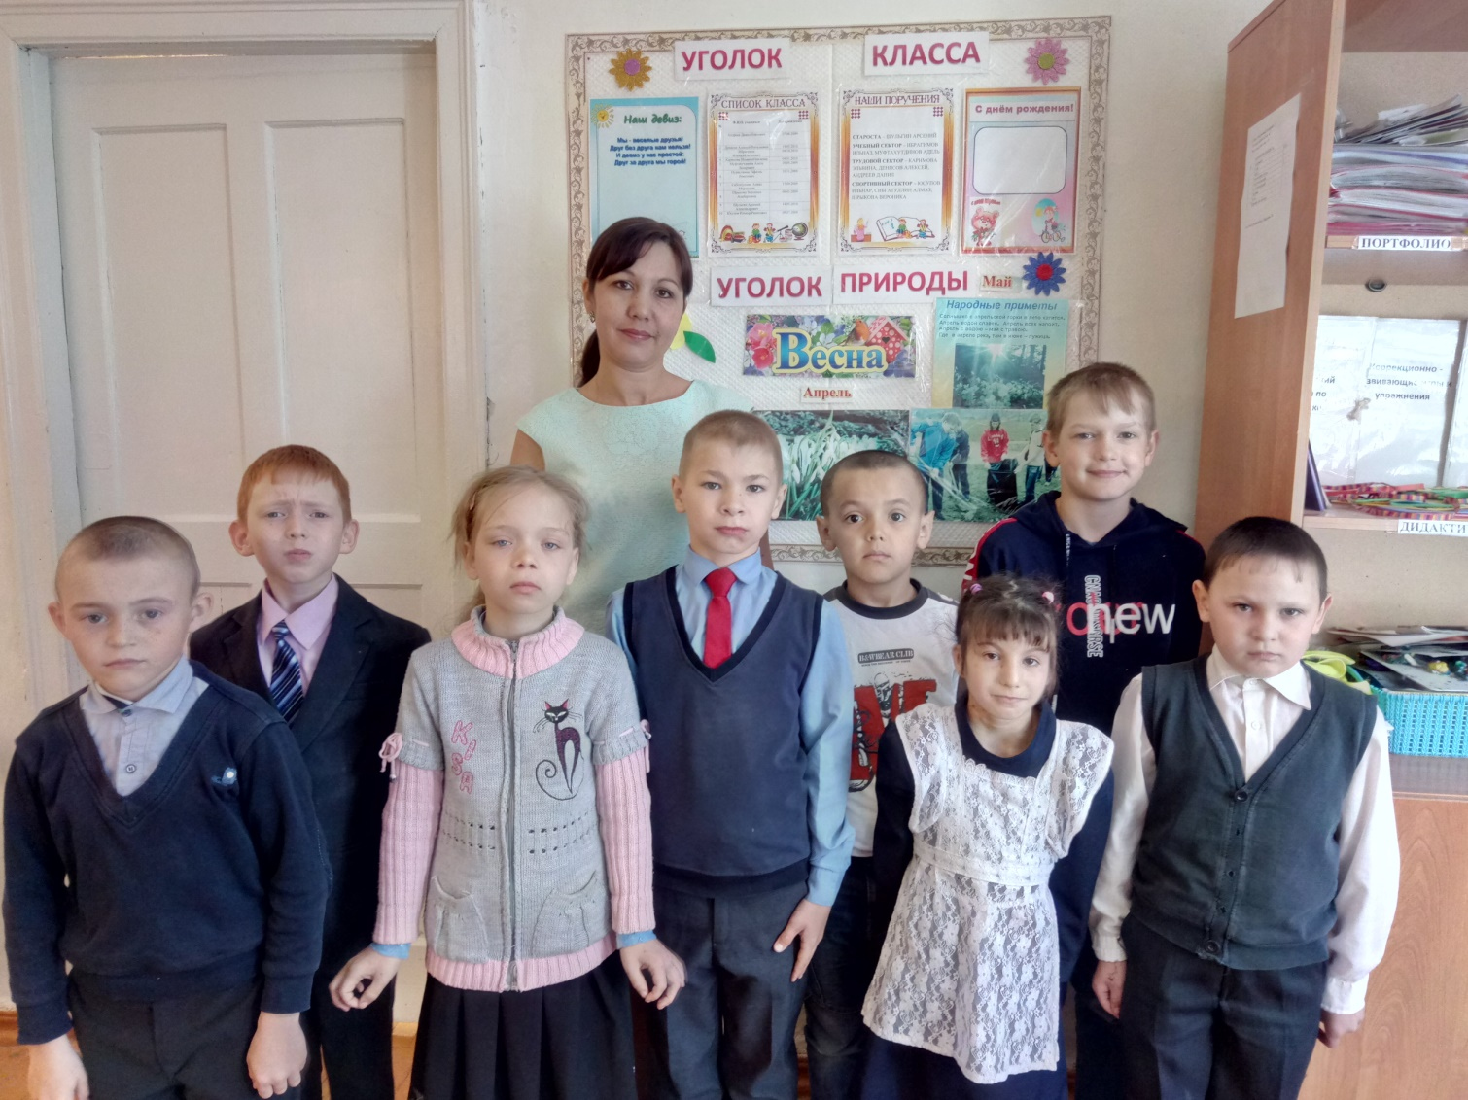
Отчёт о проделанной работе классного руководителя 2 класса Шакировой Ландыш Илдаровны за 2018-2019 уч.год

Slide 2
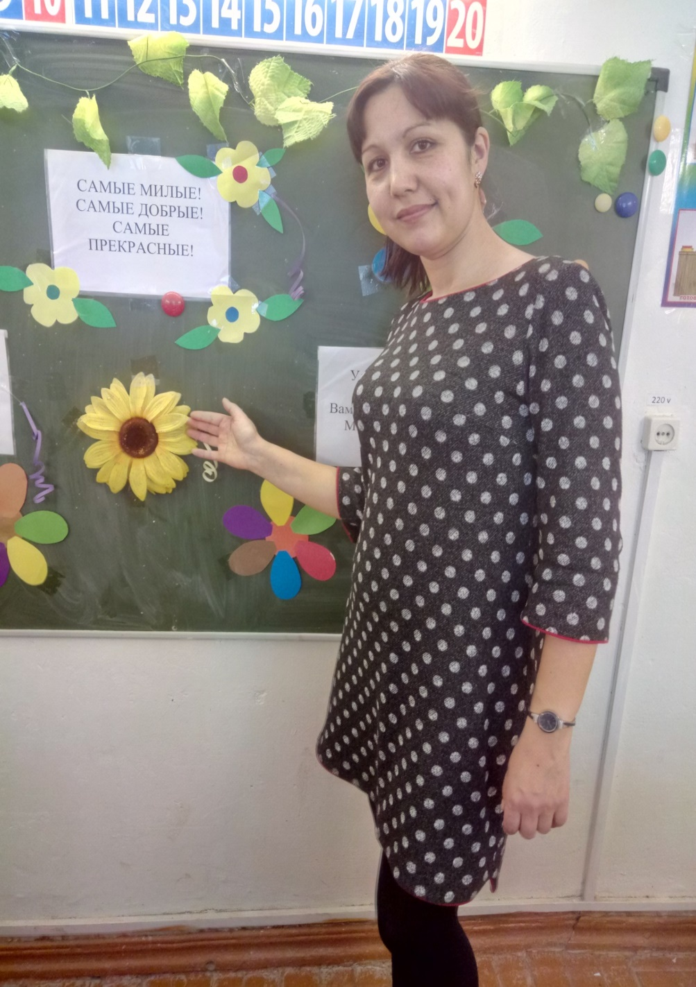
Краткая информация о педагоге
Шакирова Ландыш Илдаровна,
02.06.1983 г.р.
Образование: ГГПИ им. В.Г. Короленко, учитель нач. классов.
НОЧУ ВПО «Московский социально-гуманитарный институт» учитель - дефектолог.
Педагогический стаж: 17 лет
Имею 1 кв. категорию

Slide 3
Цели и задачи развития классного коллектива:
Цель: формирование и сплочение классного коллектива , формирование дружеских отношений с одноклассниками через систему воспитательной работы.
Задачи:
1.Учить детей общению в коллективе, построенному на уважении, доверии к друг другу.
2.Изучать личностные качества школьников.
3.Вести работу по пропаганде здорового образа жизни, правовому и патриотическому воспитанию учащихся.
4.Создание творческой атмосферы на уроках и во внеурочное время.
5.Воспитывать духовно-нравственную и эстетически развитую личность.

Slide 4
Характеристика класса
Во 2 классе обучаются и воспитываются 10 учащихся: 1 обучается на дому(Нурисламов Р.) остальные 9 посещают школу. Мальчики: Андреев Д., Денисов А., Ибрагимов И., Муфтахутдинов А., Сибгатуллин А., Шульгин А., Юсупов И. Девочки: Каримова Э., Шрыкова В.

Slide 5
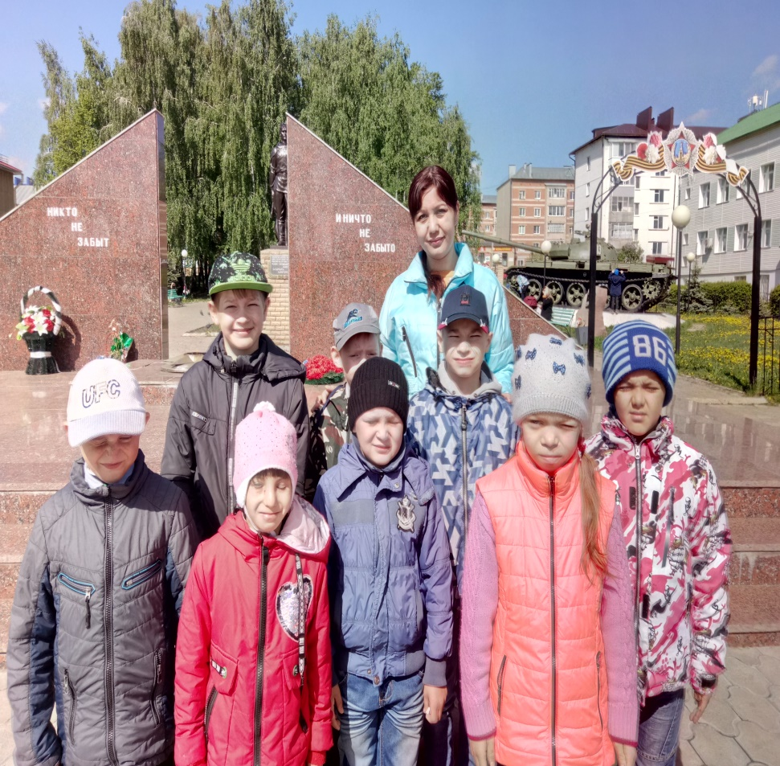
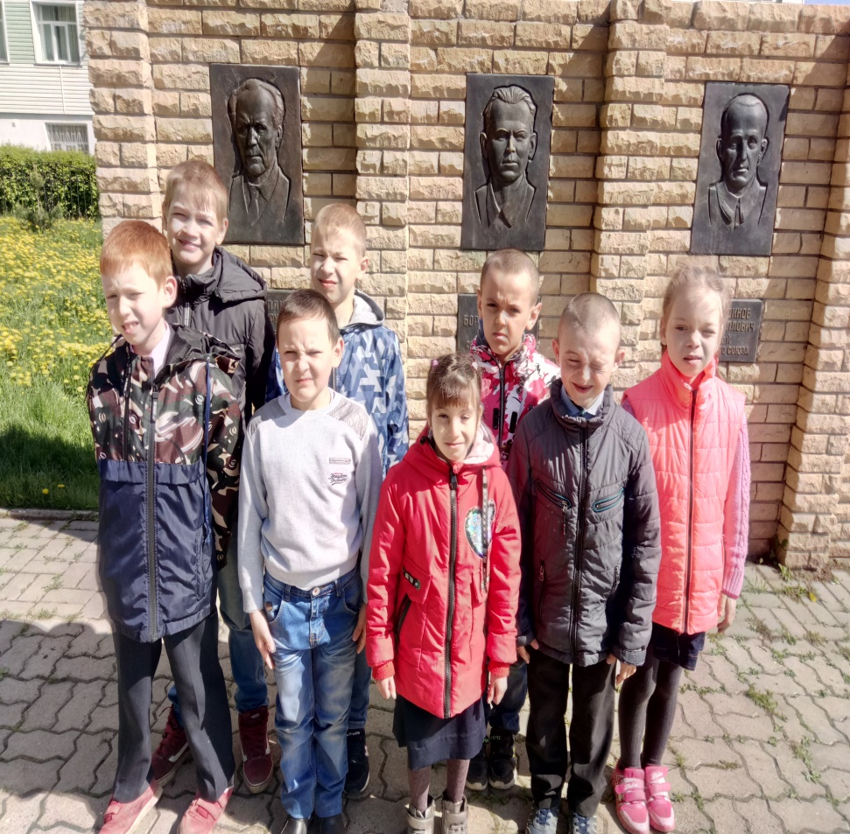
Воспитание в детях патриотических чувств и гражданского долга

Slide 6
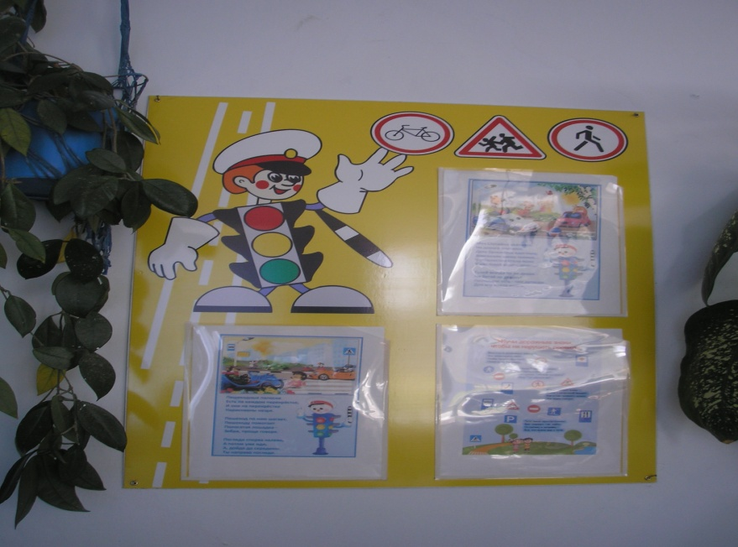
Мероприятия по формированию коммуникативных навыков
Классный час «Будьте вежливы»;
Классный час «Поговорим о доброте»;
Классные часы и беседы по ПДД;
Беседа «Как себя вести в общественных местах»;
Беседа « О лени и лентяях»;
Игра «Всё обо всём»

Slide 7
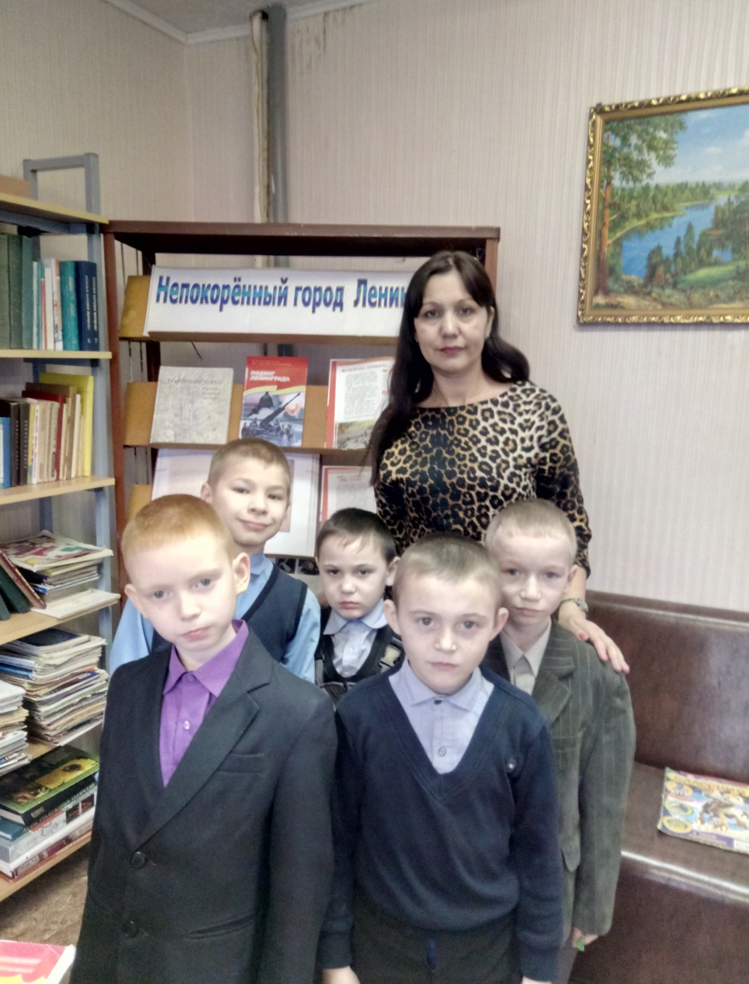
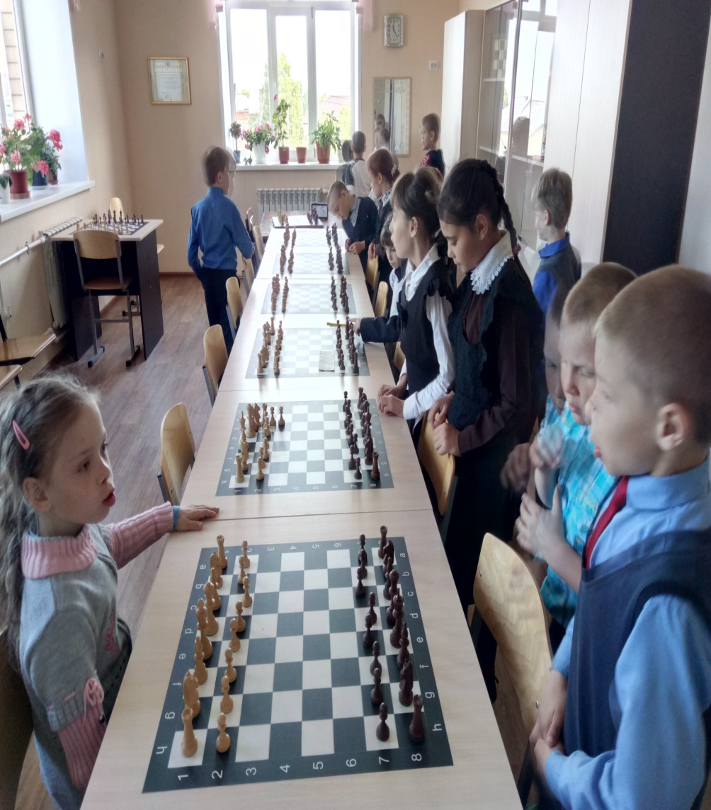
Мероприятия по формированию коммуникативных навыков

Slide 8
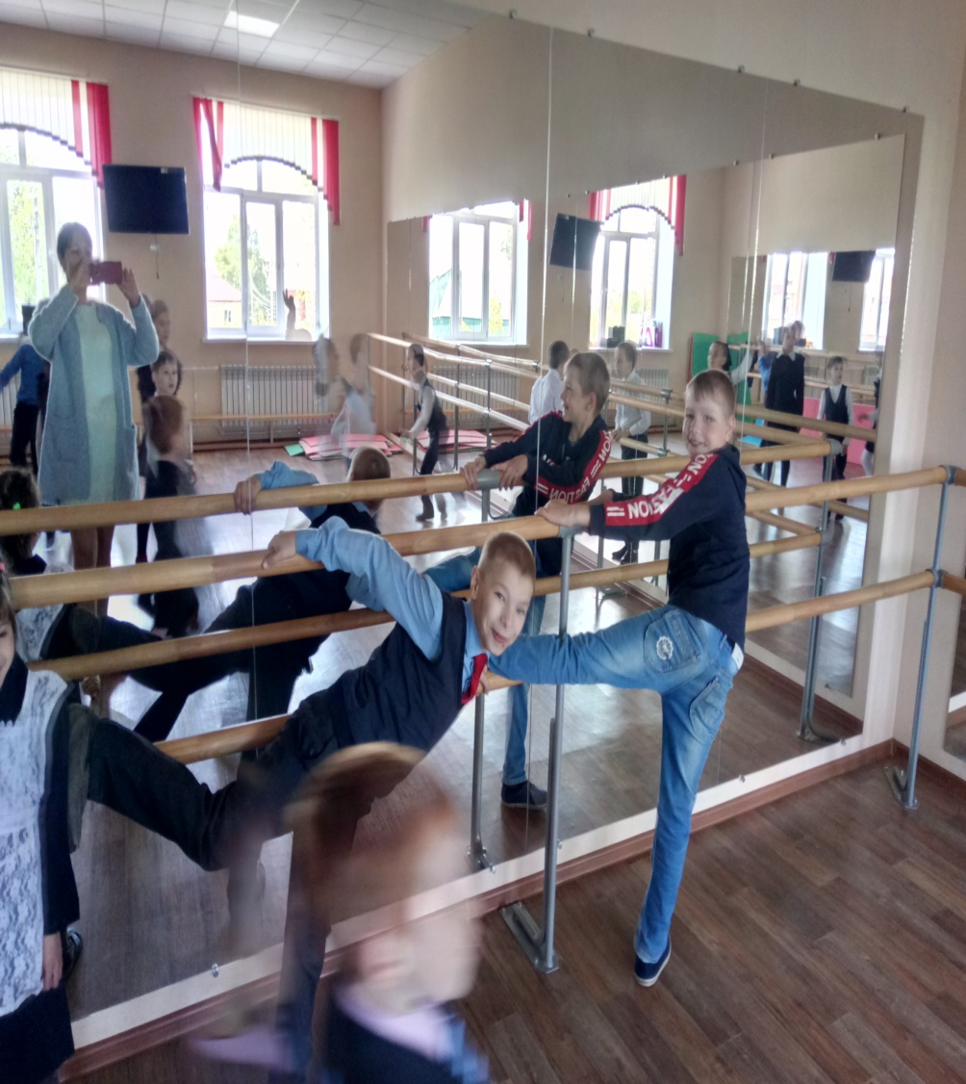
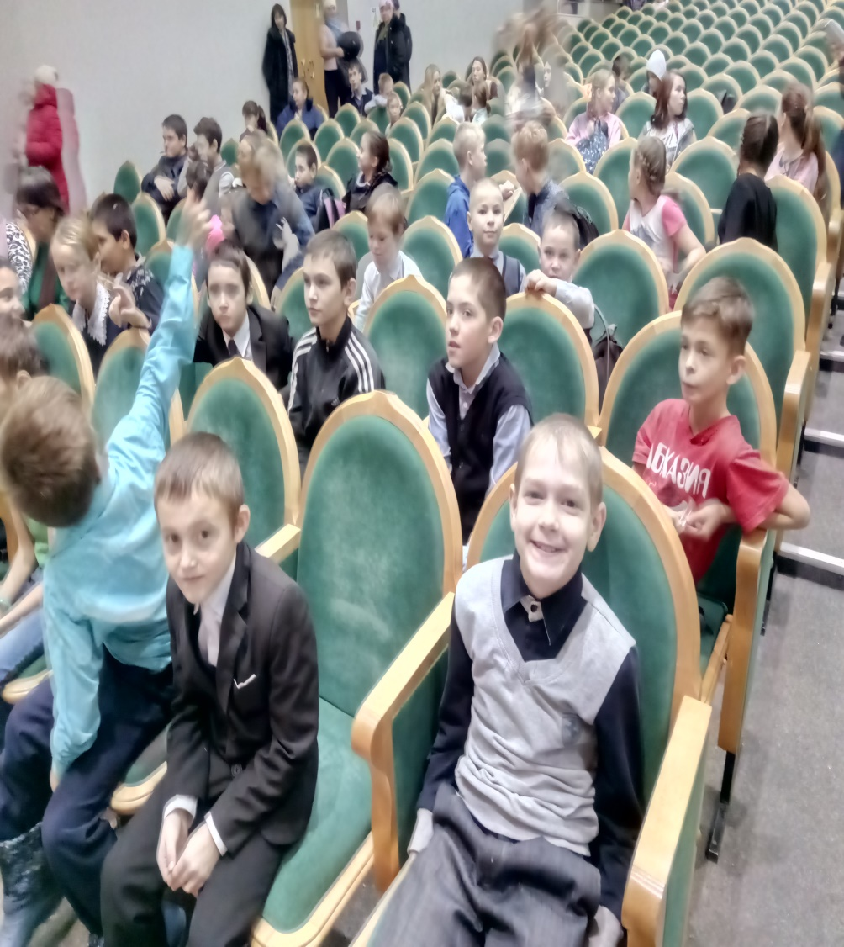
Формирование нравственно-эстетических чувств

Slide 9
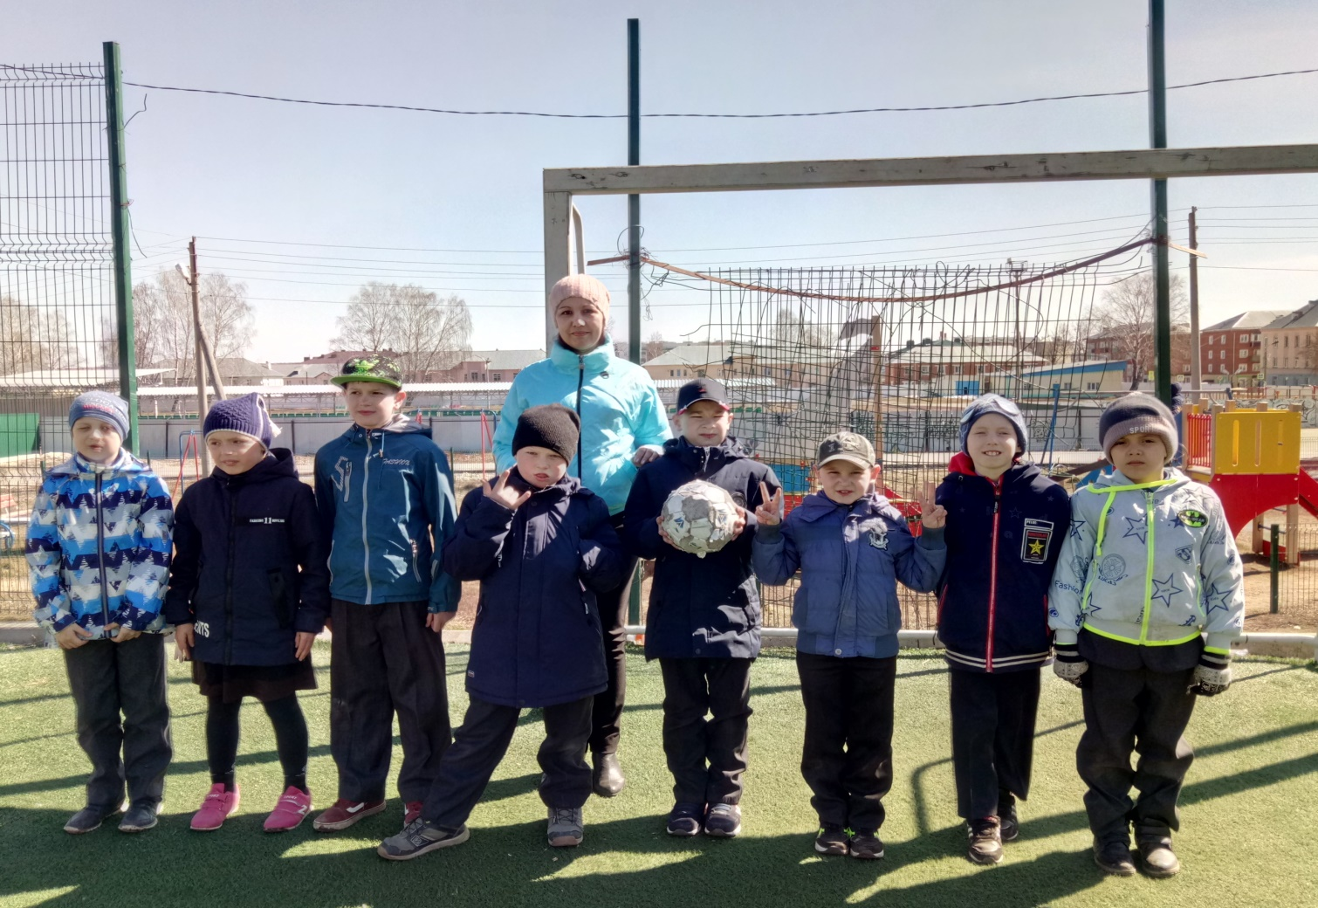
Мероприятия, направленные на сохранение психического и физического здоровья учащихся
Беседа «Режим дня второклассника»;
- Беседа «Грипп-это опасно»;
- Спортивная игра «Сильные, смелые, ловкие»
- Мероприятие «Всемирный день Здоровья»; игры на свежем воздухе;
- Физкультминутки на каждом уроке.

Slide 10
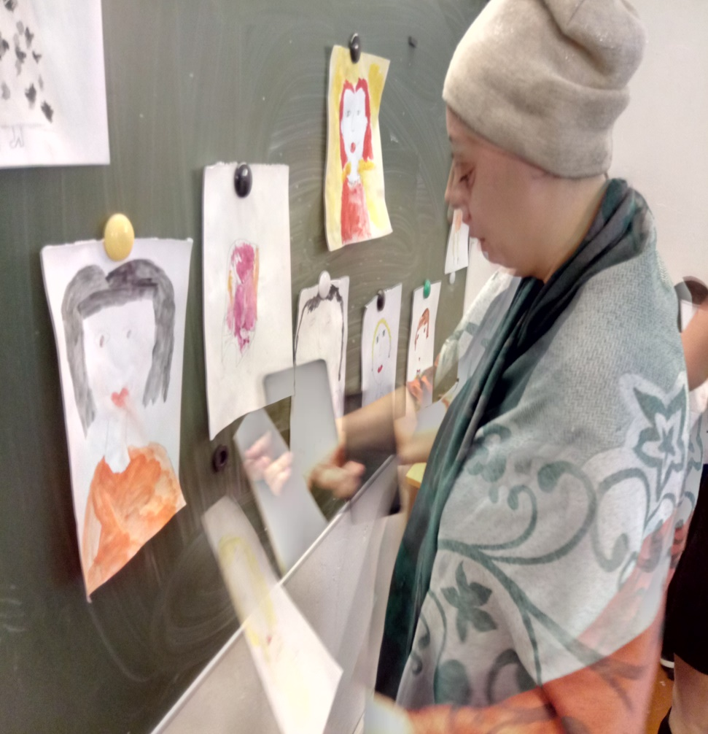
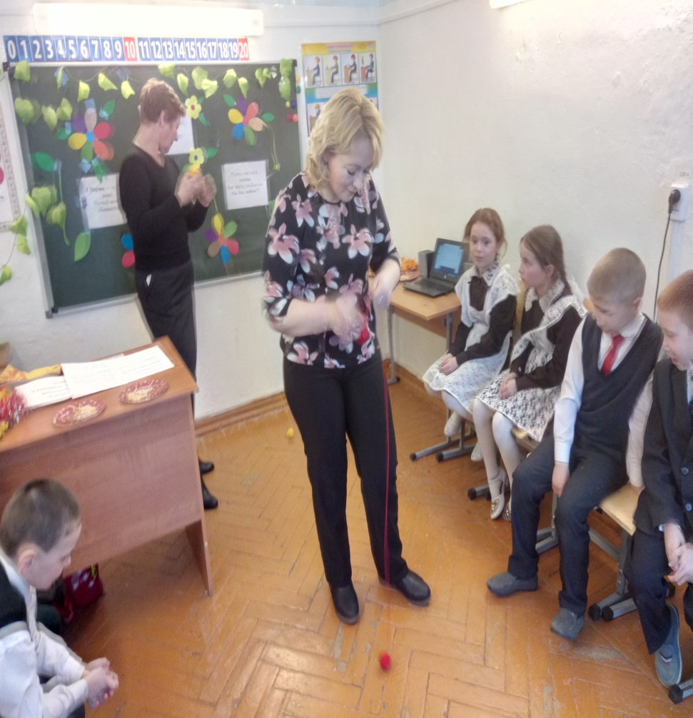
Работа с родителями

Slide 11


Достижения учащихся

Slide 12


Участие в конкурсах

Slide 13
Выводы:
В целом воспитательная работа во 2 классе была многоплановой и разносторонней.
Анализ внеклассной и внешкольной воспитательной работы в классе показал, что в течение учебного года был накоплен положительный опыт в организации внеклассных мероприятий с учащимися, работе с родителями.

Slide 14
Задачи на новый 2018-2019 учебный год
Построить воспитательную работу класса, направленную на раскрытие и развитие индивидуальности ребёнка, умеющего жить в классном коллективе и строить со своими одноклассниками отношения дружбы и взаимопомощи.
Содействовать формированию классного коллектива и созданию в нём нравственнно и эмоционально благоприятной среды для развития третьеклассников.
Формы работы: классные часы, беседы, дидактические игры, привлечение родителей к совместным мероприятиям.

Slide 15
Спасибо за внимание!

